Slide 1
对 说 是 叶
圆 夏 秋 雪
肚 就 冬

Slide 2
duì shuō shì yè
对 说 是 叶 yuán xià qiū xuě
圆 夏 秋 雪 dù jiù dōng
肚 就 冬

Slide 3
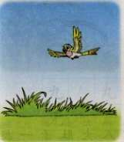

Slide 4
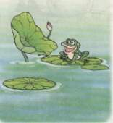

Slide 5


Slide 6
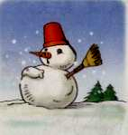

Slide 7




Slide 8
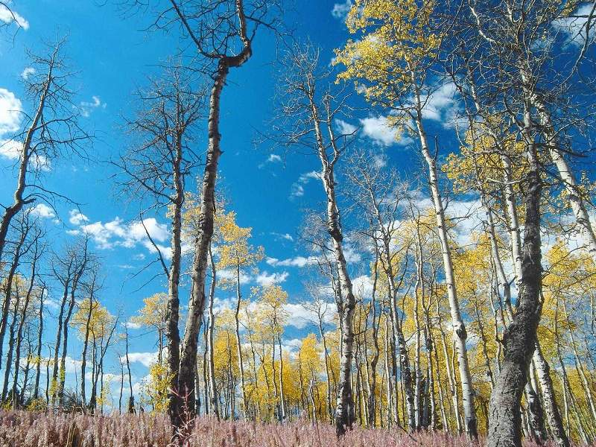

Slide 9


